Slide 1



Slide 2

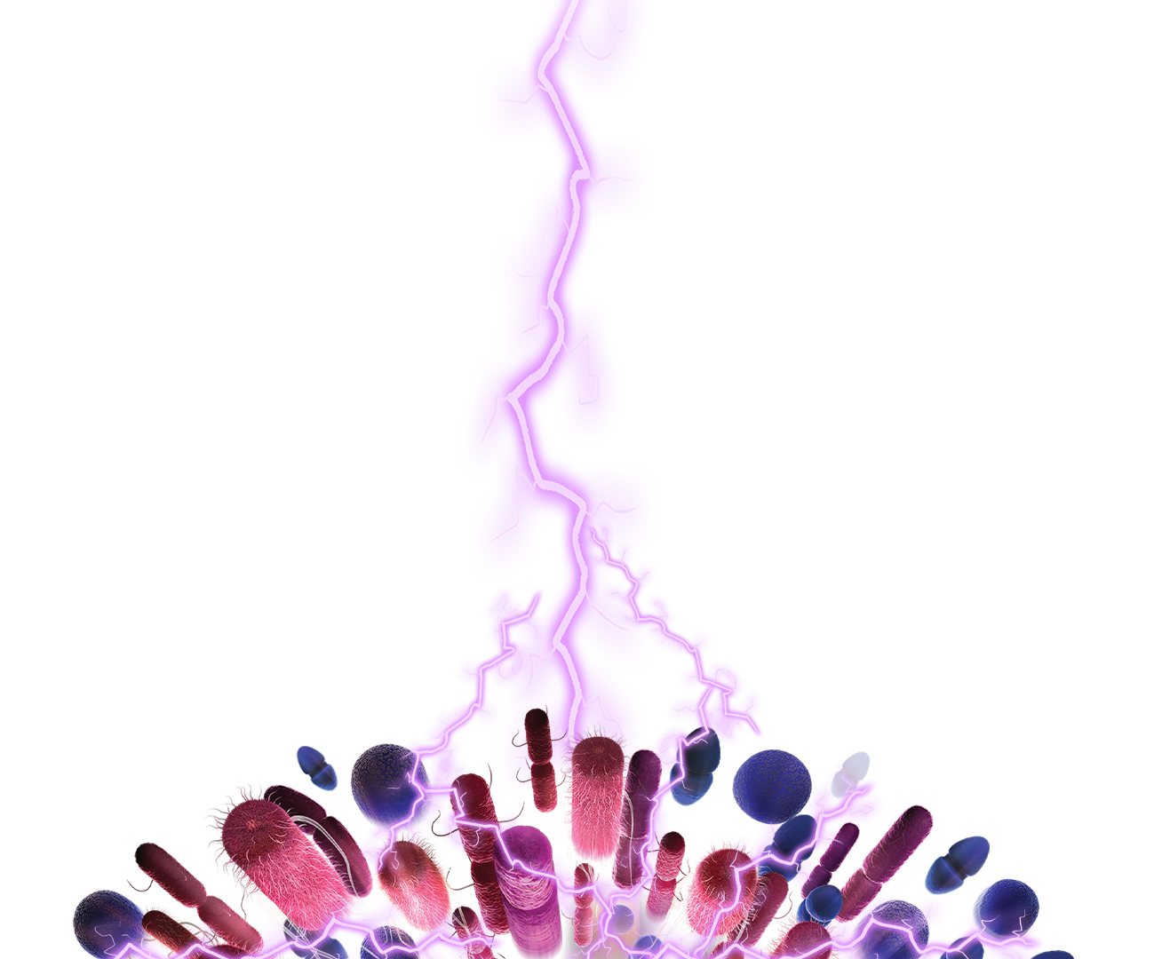
一例腹主动脉瘤破裂合并重症肺炎患者的病例报告

Slide 3

● 病例简介
摘要
1.独特性：腹主动脉瘤破裂合并耐药菌肺炎形成恶性循环，病情进展快、致死率高
2.背景：这例腹主动脉瘤破裂患者，叠加失血性休克后的应激性免疫抑制，耐药菌感染的病原体清除难度大、感染控制周期长，与普通重症肺炎患者相比，更易发展为多器官功能障碍综合征（MODS）。

Slide 4
● 患者基础信息
1.人口学信息：61岁，男性，退休职员
2.主诉：患者2天前无明显诱因右侧 腰背部疼痛,逐渐转为腹痛,今晨腹痛加重, 自行测量血压测不出, 遂就诊于当地医院行腹主动 脉CTA, 提示腹主动脉瘤破裂伴右侧腹膜后血肿 , 急诊行腹主动脉造影、腹主动脉分支覆 膜支架腔内隔绝、腹主动脉瘤栓塞术,术后一般状态差,为求进一步治疗转入我科。
3.既往史：既往有高血压史8年, 口服硝苯地平控制血压, 最高血压160mmlg左右,血压控制 不详、否认糖尿病史、否认冠心病史、无输血史,无药物过敏史,无食物过敏史,预防接种史

Slide 5
● 入院后检查
1.体格检查：
T:36C, P: 112次/min, R：22次/min, BP:89/56mmHg, 腹部彭隆, 腹壁栈静脉无怒张, 未见肠型及蠕动波, 腹部压痛、无无反跳痛及 腹肌紧张,听诊 可闻及收缩期杂音,肠呜音活跃。双下肢动脉搏动减弱
2.辅助检查：
辅助检查：当地医院：腹主动脉CTA-腹主动脉动脉瘤破裂, 右侧腹膜后血肺。腹部CT: 腹主动夹层伴腹腔积液 （考虑血性）

Slide 6
● 入院后检查
3.影像学检查：

Slide 7
● 诊断评估
诊断评估
1.初步诊断：腹主动脉瘤破裂，失血性休克，重症肺炎（CRAB）
2.诊断依据：肺泡灌洗液培养:鲍曼不动杆菌（CRAB）
3.鉴别诊断：排除病毒感染,呼吸道常见病毒阴性

Slide 8
● 治疗过程
1.药物：注射用依拉环素50mg，2次/日，用药时间:9天，美罗培南1g，3次/日，时间5天，多粘菌素E甲磺酸钠200万单位雾化吸入，2次/日，时间17天
2.手术：2026年1月27日，腹主动脉造影、腹主动脉分支覆 膜支架腔内隔绝、腹主动脉瘤栓塞术

Slide 9
● 治疗过程
3.微生物/病理结果：肺泡灌洗液培养:鲍曼不动杆菌（CRAB），依拉环素敏感，粘菌素敏感
4.方案调整：因肾功能不全持续血液滤过。当前抗生素无需调整剂量
5.指标追踪：动态监测体温，白细胞计数，降钙素原，病原学培养，痰液量及性状，肺部影像学

Slide 10
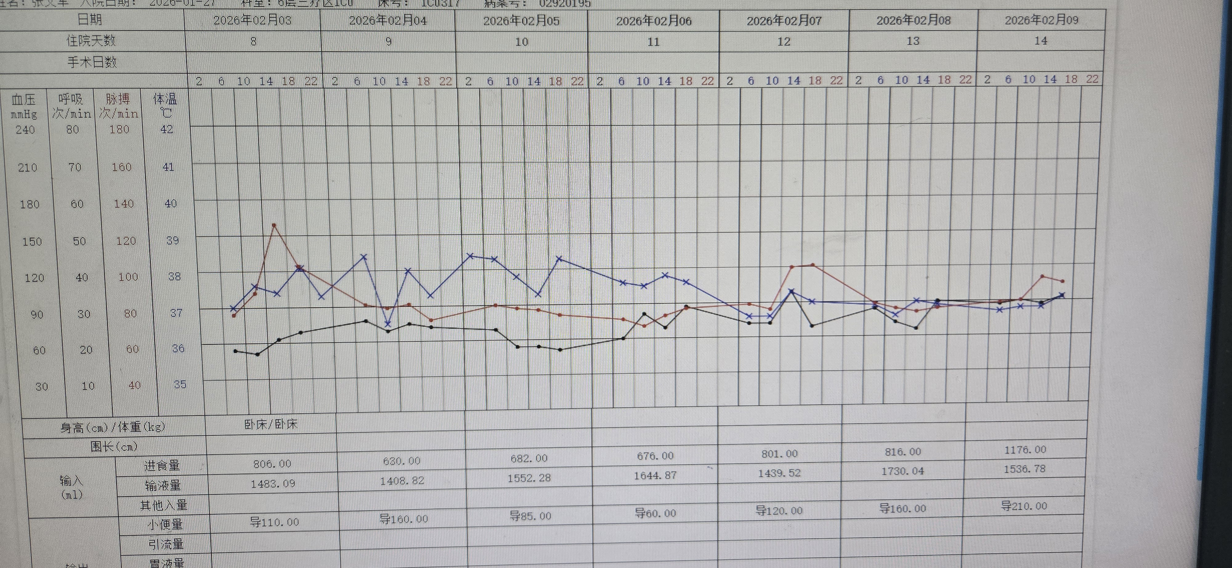
● 治疗过程
3.时间轴记录:(折线图)
体温趋势

Slide 11

● 诊疗体会
1.疗效评价：依拉环素治CRAB疗效优，有效率88%+，病死率低且安全性好
2.局限性：治疗后培养转阴，未再复查ngs
3.结论：该例重症患者为CRAB感染，依拉环素对其抗菌活性强，临床治疗有效率高，能有效控制感染症状，降低病死率，且用药安全性良好，是该类感染的优选治疗药物之一。

Slide 12
感谢观看
敬请指导

